Slide 1



Information Technology Video Developer Network
http://itvdn.com
Angular 2 Essential
Информационный видеосервис для разработчиков программного обеспечения
Директивы

Slide 2





Angular 2 Essential
Introduction
Охрименко Дмитрий
MCT
_okhrimenko
dmitriy.okhrimenko
https://goo.gl/eeTdMv
MCID: 9210561
ITVDN
Information Technology Video Developer Network http://itvdn.com

Slide 3
Angular 2 Essential
Тема урока
Директивы
ITVDN
Information Technology Video Developer Network http://itvdn.com

Slide 4
Angular 2 Essential
План урока
Привязка данных
Двусторонняя привязка данных
Встроенные директивы
ITVDN
Information Technology Video Developer Network http://itvdn.com

Slide 5

Angular 2 Essential
Привязка данных
Интерполяция
Привязка свойств
Привязка событий
Привязка атрибутов
Привязка классов
Привязка стилей
ITVDN
Information Technology Video Developer Network http://itvdn.com

Slide 6


Angular 2 Essential
Двусторонняя привязка
Двусторонняя привязка – позволяет динамически менять значение свойств компонента при изменении значения в шаблоне и наоборот. Двусторонняя привязка, как правило, используется при работе с элементами ввода.
[(ngModel)] = “property”
Директива ngModel находиться в модуле FormsModule
ITVDN
Information Technology Video Developer Network http://itvdn.com

Slide 7
Angular 2 Essential
Директивы
Структурные
*ngFor
*ngIf
ngSwitch
Атрибутивные
ngClass
ngStyle
ITVDN
Information Technology Video Developer Network http://itvdn.com

Slide 8
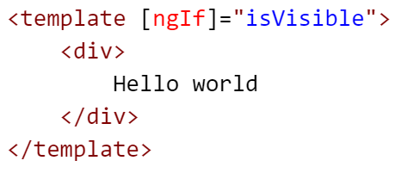
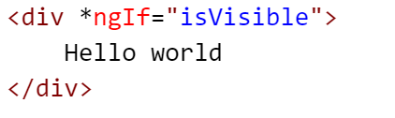
Angular 2 Essential
Структурные директивы
ITVDN
Information Technology Video Developer Network http://itvdn.com

Slide 9

Angular 2 Essential
Спасибо за внимание! До новых встреч!
Охрименко Дмитрий
MCT
MCID: 9210561
ITVDN
Information Technology Video Developer Network http://itvdn.com

Slide 10
Информационный видеосервис для разработчиков программного обеспечения
ITVDN
Information Technology Video Developer Network http://itvdn.com

